Slide 1
연관 분석 결과
2020-08-03

Slide 2
데이터 설명
대상 : 2020.01.01 ~ 2020.05.29 TCMS 데이터 활용

Slide 3
연관분석 주요 개념
의미 있는 연관규칙의 선택을 위해 다음의 측도가 유용하게 사용된다.
연관규칙 X ⇒ Y에 대해, 지지도, 신뢰도, 향상도는 다음과 같이 정의된다.
지지도(support)는 X와 Y가 동시에 일어난 비율을 의미
신뢰도(confidence)는 X가 일어날 때 Y도 같이 일어난 비율을 의미
향상도(lift)는 전체에서 Y가 일어난 비율에 비해 X가 일어난 비율이
Y가 일어난 비율의 몇 배 인가를 의미

Slide 4
분석 알고리즘
1. APRIORI
- APRIORI 알고리즘은 데이터들에 대한 발생 빈도를 기반으로 각 데이터 간의 연관관계를 밝히기 위한 방법
- APRIORI 알고리즘은 구현이 간단하고 성능 또한 만족할 만한 수준을 보여주는 알고리즘으로
패턴 분석을 위해 자주 이용되는 알고리즘
- APRIORI 알고리즘은 K번째 항목집합이 K+1번째 항목집합을 발견하기 위해 사용되는 레벨단위로 진행되는
반복 접근법을 사용
출처 : http://www.jidum.com/jidums/view.do?jidumId=1099

Slide 5
분석 알고리즘
2. FP GROWTH
- FP GROWTH 알고리즘은 후보 빈발항목집합 생성 없이 FP-Tree(Frequent Pattern Tree)를
이용하여 빈발항목집합을 추출하기 위해 고안된 방법이다. 불필요한 후보 빈발항목집합을
생성 하지 않음으로써, Apriori 알고리즘보다 빠르게 빈발항목집합을 추출
- FP GROWTH 알고리즘은 데이터 집합을 단 2번만 검색하게 되어 훨씬 효율적인 처리와
빠른 속도를 냄
출처: https://sijoo.tistory.com/16 [Jooo's life story]

Slide 6
분석 알고리즘
ECLAT
- ECLAT 알고리즘은 설정된 교차점을 사용하는 깊이 우선 검색 알고리즘
- ECLAT 알고리즘은 항목(item) 기준으로 접근하는 방법이다.
diffset 연산을 이용하여 공간을 많이 아낄 수 있다.
출처 : https://1ambda.github.io/data-analysis/pattern-discovery-1/

Slide 7
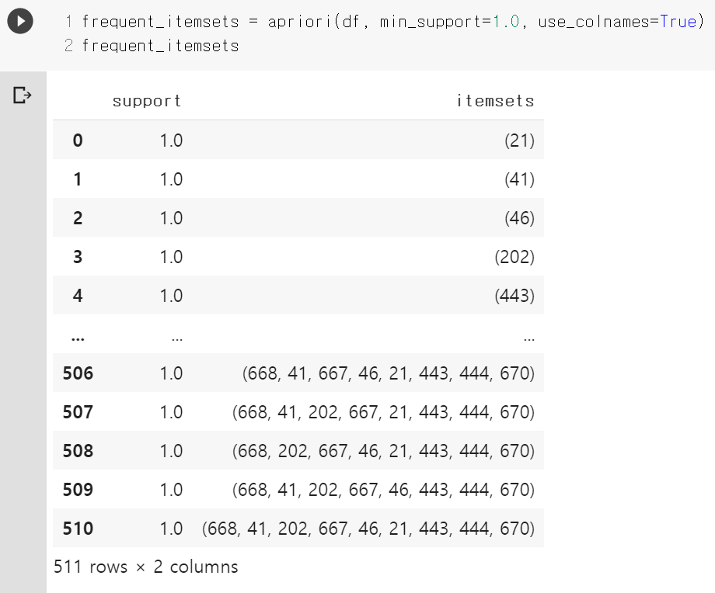
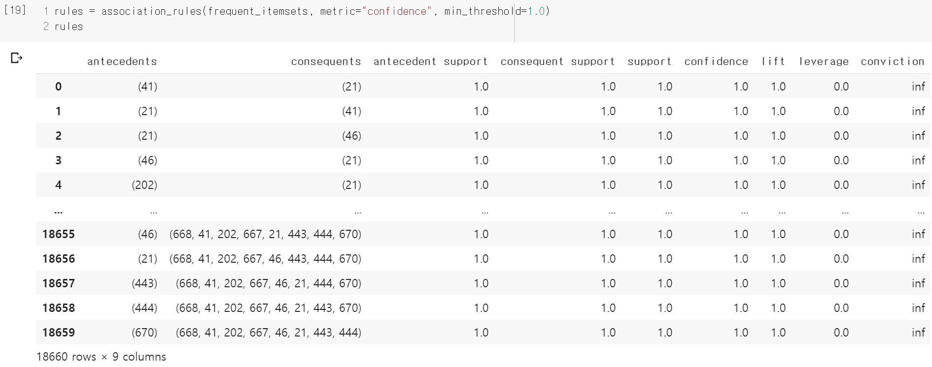
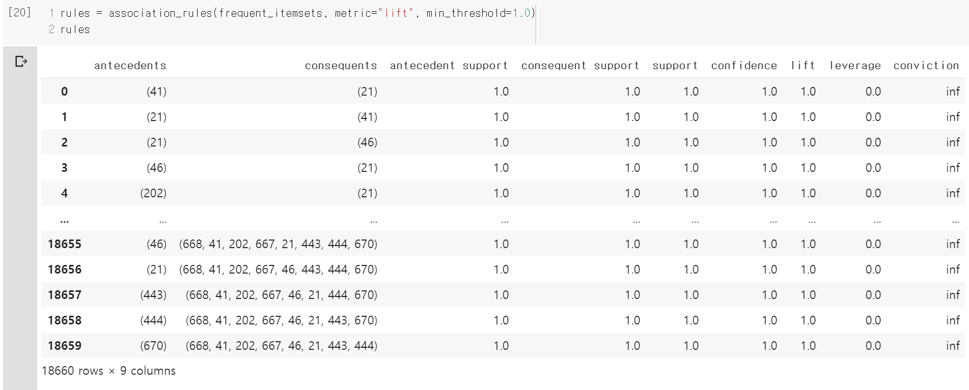
분석 결과 (APRIORI – NULL 포함)
최소 지지도 1.0 기준으로 511개의 연관분석 결과 조회 됨
지지도 1.0 미만은 데이터가 많아서 RAM 초과
위의 결과를 바탕으로
신뢰도 1.0과 향상도 1.0을 추출한 결과 18660개의
결과가 조회 됨
Notes:
NULL = 사고가 안 났다

Slide 8
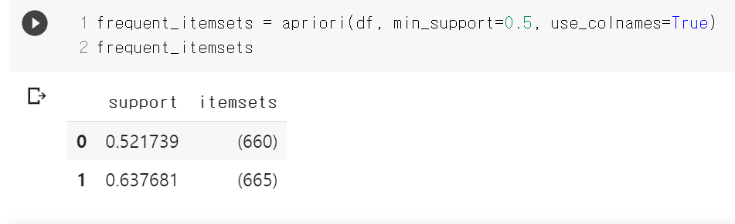
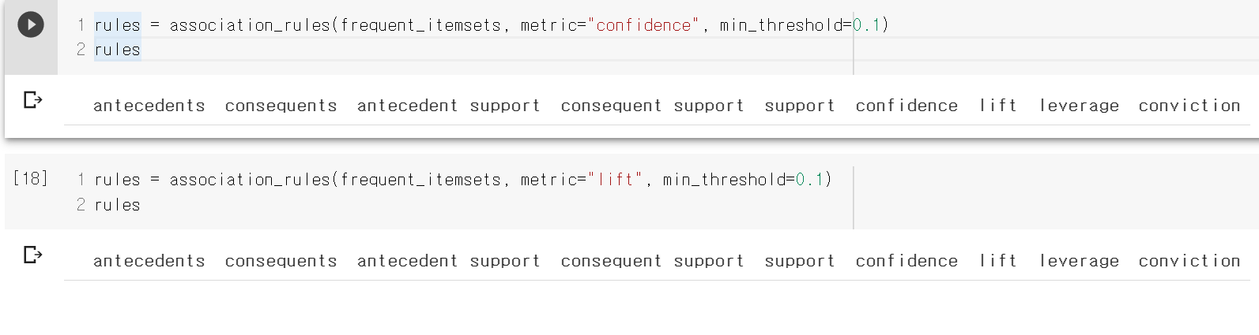
분석 결과 (APRIORI – NULL 미포함)
최소 지지도 0.5 기준으로 2개의 연관분석 결과 조회 됨
위의 결과를 바탕으로
최소 신뢰도 0.1과 최소 향상도 0.1을 추출한 결과
0개의 결과가 조회 됨

Slide 9
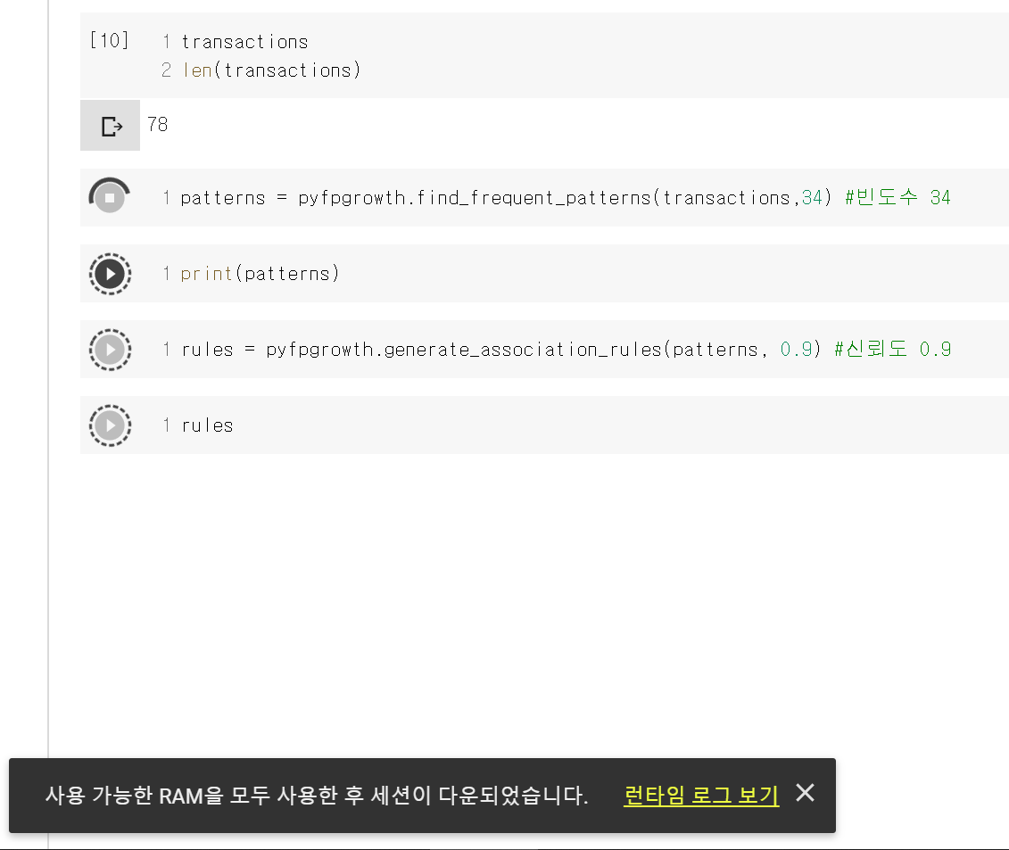
분석 결과 (FP GROWTH – NULL 포함)
RAM 초과로 확인 불가

Slide 10
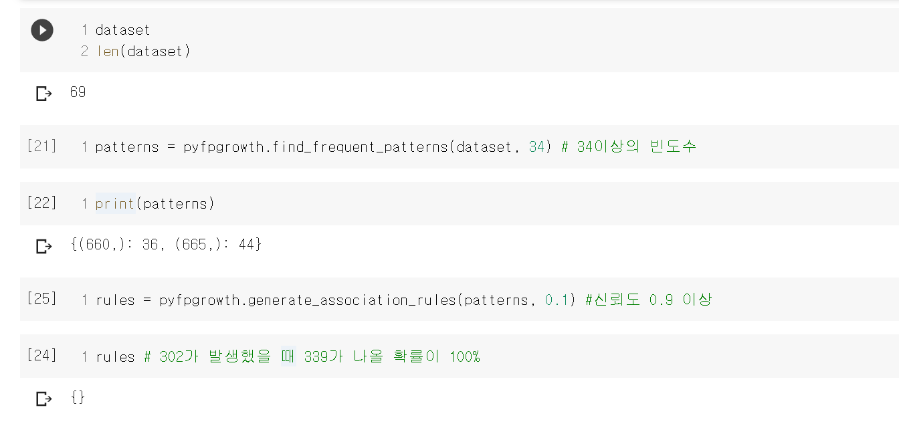
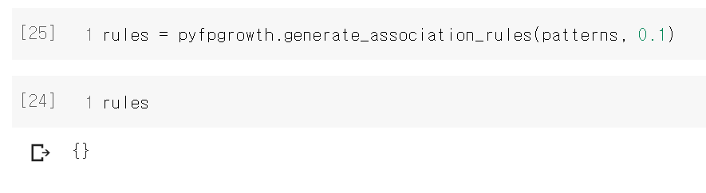
분석 결과(FP GROWTH–NULL 미포함)
Dataset의 총 개수는 69개
Dataset의 총 개수의 절반인 34를 기준으로 빈도수 34개 이상의 Dataset을 추출한 결과
2개의 결과 도출
위의 결과를 바탕으로
신뢰도 0.1 이상 기준으로 연관관계를
가지고 있는 dataset은 0개

Slide 11
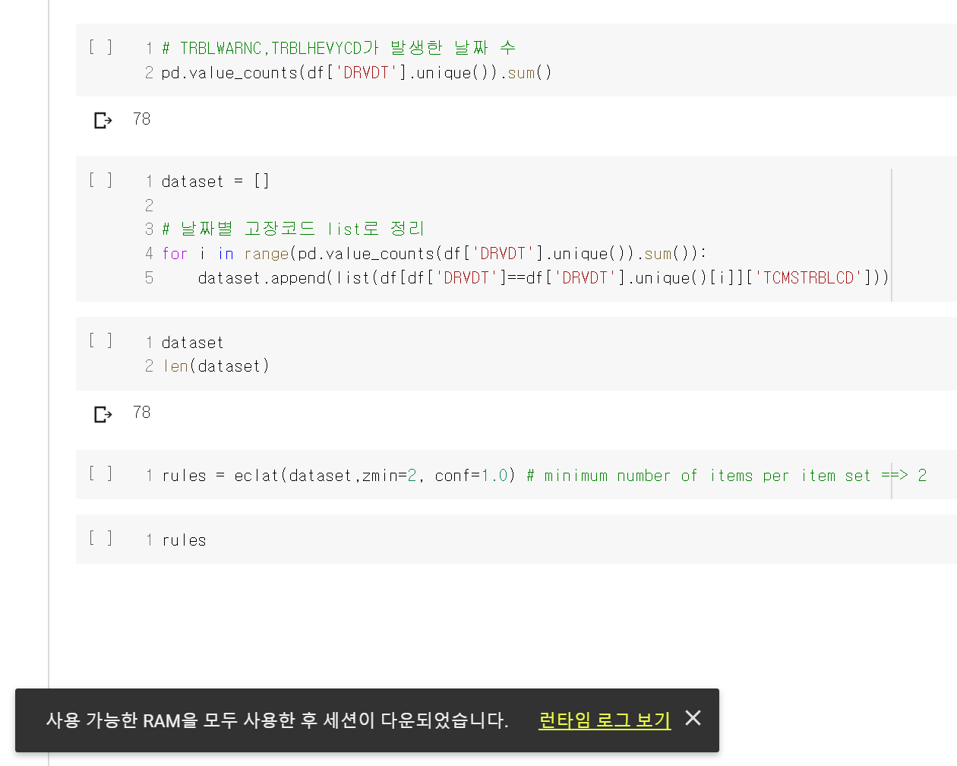
분석 결과 (ECLAT – NULL 포함)
RAM 초과로 확인 불가

Slide 12
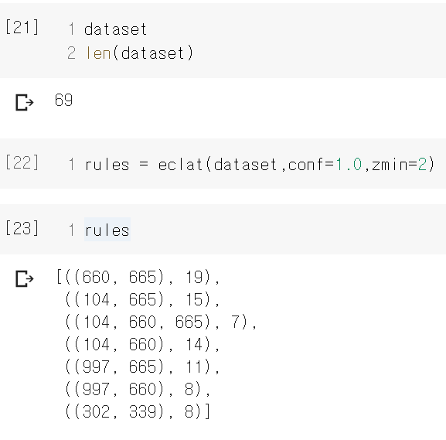
분석 결과 (ECLAT – NULL 미포함)
Dataset의 총 개수는 69개
지지도 1.0 & 신뢰도 1.0 & 최소 item set 2개를
기준으로 데이터set이 7개가 나온다.
추출된 dataset의 빈도수를 보면
추출된 dataset 전부 Dataset의 총 개수의 절반인
34이상을 충족하지 못 했기 때문에
연관성이 떨어진다고 볼 수 있다.

Slide 13
분석 종합
알고리즘 종류 | NULL 여부 | 결과
APRIORI | 포함
 | 미포함 | 조건에 만족하는 dataset 0개
FP GROWTH | 포함 | RAM 초과
 | 미포함 | 조건에 만족하는 dataset 0개
ECLAT | 포함 | RAM 초과
 | 미포함 | 조건에 만족하는 dataset 0개

